Slide 1

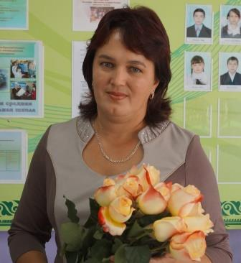
Сибгатуллина
Рушания
Ильдусовна
        Портфолио учителя физики и математики

Slide 2
  Раздел 1. Общие сведения о педагоге
1.Фамилия, имя, отчество: Сибгатуллина Рушания Ильдусовна
2. Год рождения: 8 марта 1975 года
3. Образование, наименование образовательного учреждения, год окончания: высшее, Казанский Государственный Педагогический Университет, 1997 г.
4. Полученная специальность и квалификация по диплому: учитель физики и информатики, математики
5.Общий трудовой и педагогический стаж, педагогический стаж в данном образовательном учреждении: 17/17/17
6.Квалификация: первая

Slide 3
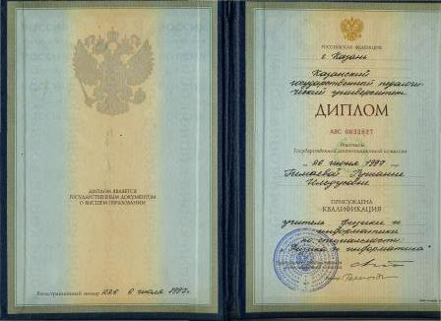
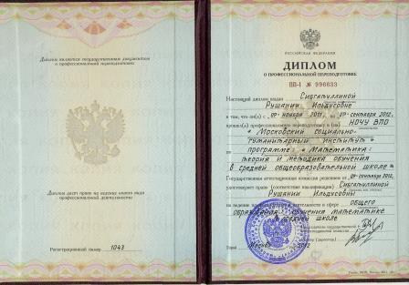
Раздел 2 . "Официальные документы"

Slide 4
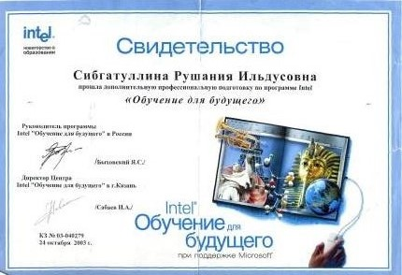
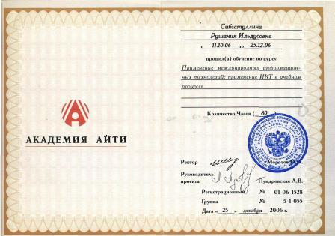
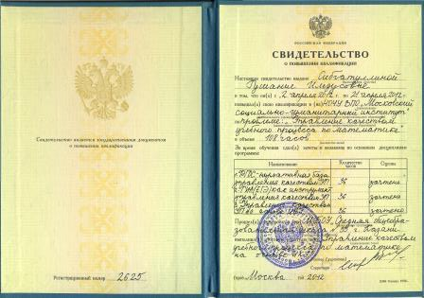

Slide 5
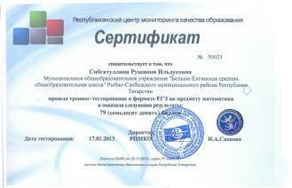

Slide 6

3.Достижения: информация о наградах, званиях, ученых степенях, грамотах, благодарственных письмах:
1.Диплом за организацию сверхпрограммного конкурса Альбус, Организационный Комитет Конкурсов ИРШО, 2012 г.
2.Благодарность за активное участие в работе социальной сети работников образования, nsportal.ru ,2013г.
3.Диплом за организацию сверхпрограммного конкурса Альбус,объявленного ИРШО,
Организационный Комитет Конкурсов ИРШО, 2013 г.
4. Грамота за добросовестную и плодотворную работу в деле обучения и воспитания подрастающего поколения, МБОУ»Большеелгинская средняя общеобразовательная школа» Рыбно-Слободского муниципального района РТ , 2014г.
5.Диплом за активное участие в Восьмом заочном творческом конкурсе учителей математики, организованном журналом «Математика» ,«Первое сентября» совместно с Московским центром непрерывного математического образования,2013г.
6.Грамота за добросовестную и плодотворную работу в деле обучения и воспитания подрастающего поколения, МБОУ»Большеелгинская средняя общеобразовательная школа» Рыбно-Слободского муниципального района РТ,2014г.
7.Грамота за подготовку победителя муниципального этапа Всероссийской олимпиады по физике, МБОУ»Большеелгинская средняя общеобразовательная школа» Рыбно-Слободского муниципального района РТ , 2015г.

Slide 7
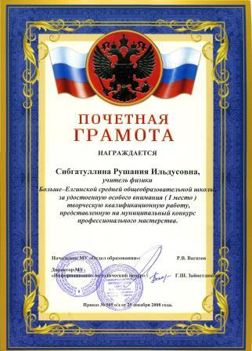
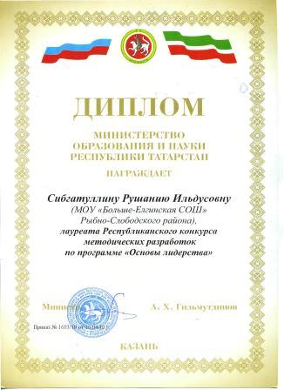
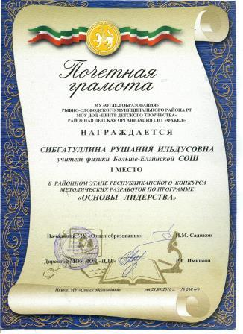
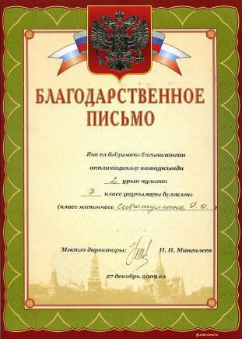
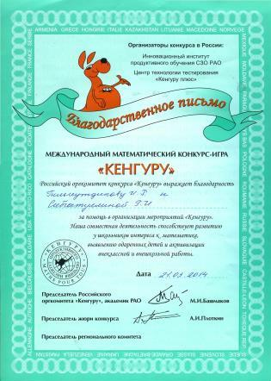
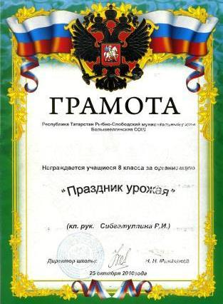
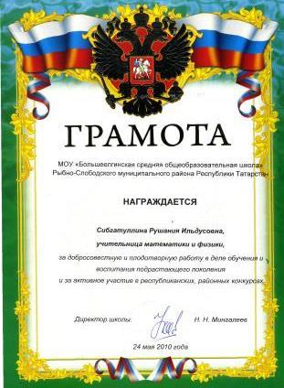
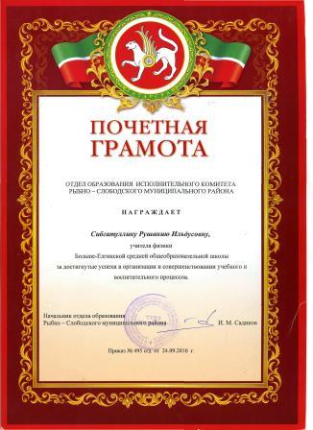

Slide 8
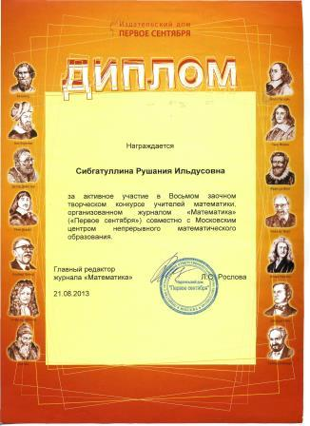
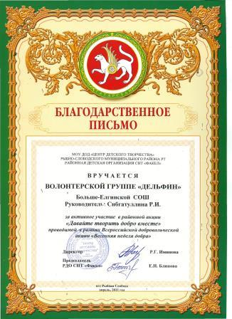
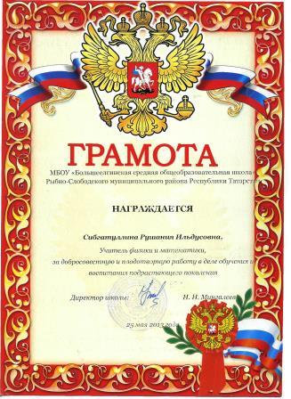
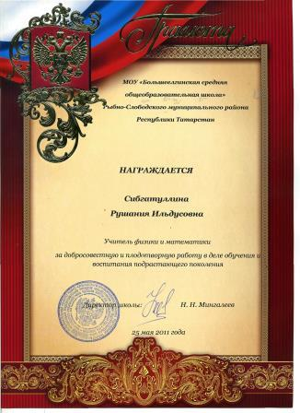
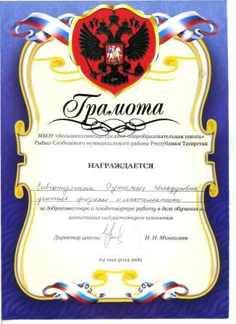
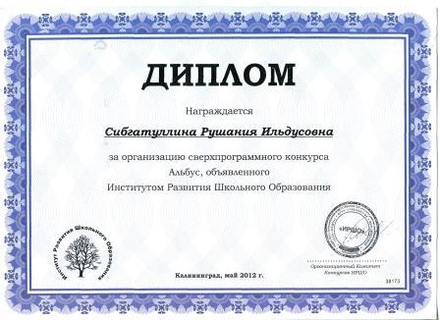
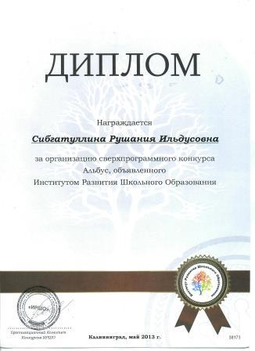


Slide 9

Раздел 4. Участие обучающихся в предметных олимпиадах, конкурсах, выставках, конференциях.
2011-12 учебный год
Республиканская математическая олимпиада по математике JUNIOR MATH-2012 - 2 учащихся (4 место по району)
Мубаракшина А., Сайфутдинова А.
Всероссийский конкурс по математике «Альбус» -10 учащихся (6-7 классы)
Мубаракшина А. 6 класс - диплом лауреата
Миннигалеева Г. 7 класс- диплом лауреата
Исмагилов И. 7 класс - диплом лауреата
7 учащихся - дипломы участника
Межрегиональная заочно-физико-математическая олимпиада «Авангард»- 2 учащихся (дипломы 2 степени)
Билялов К. 6 класс – диплом 2 степени
Гильмутдинова Ф. 7 класс – диплом 2 степени
2012-13 учебный год
Интернет-тур Межрегиональных предметных олимпиад Казанского (Приволжского) Федерального университета
Камалов Айнур 10 класс - сертификат участника
Республиканская олимпиада «ФИЛИН: физкультура,личность,наука» (ФГБОУ ВПО»Поволжская Государственная академия физической культуры, спорта и туризма»
Исмаилов З. 10 класс - сертификат участника
Всероссийский конкурс по математике «Альбус»
10 учащихся (7-8 классы)-дипломы участника
2013-2014 учебный год
Интернет-тур Межрегиональных предметных олимпиад по физике Казанского (Приволжского) Федерального университета
Миннигалеева Г. 9 класс – призер,
3 участника –сертификаты участника
Интернет-тур Межрегиональных предметных олимпиад по математике Казанского (Приволжского) Федерального университета -4участника -сертификаты участника
2014-2015 учебный год
1.Осенняя интернет-олимпиада по математике (http://metaschool.ru)
Адиатуллин А. 5 класс – участник
2. Интернет-тур Межрегиональных предметных олимпиад по физике Казанского (Приволжского) Федерального университета
Миннигалеев И. 11 класс - сертификат участника

Slide 10
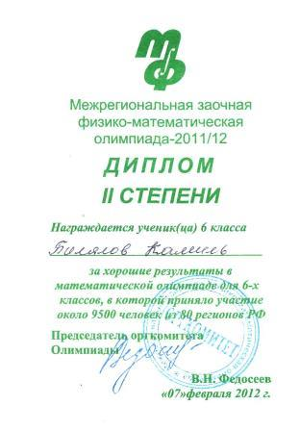
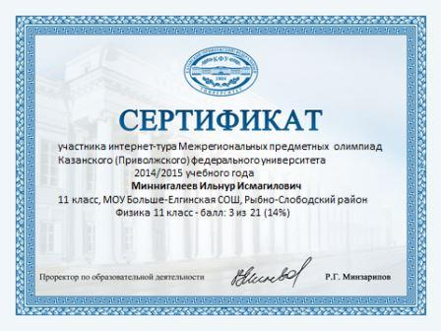
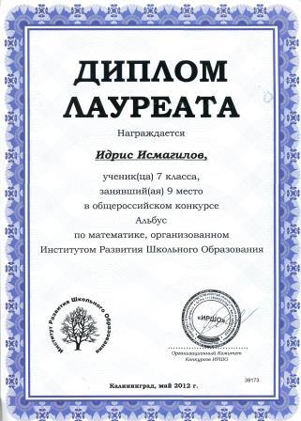
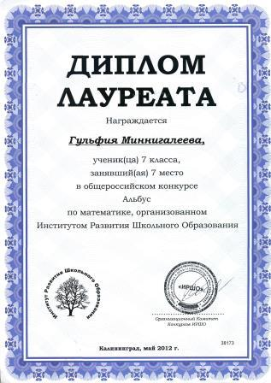
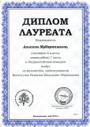

Slide 11
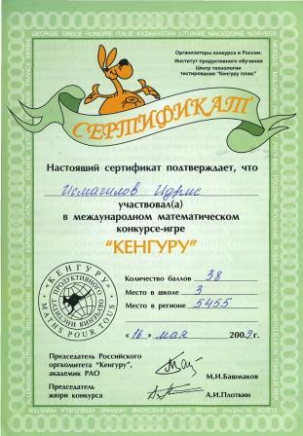
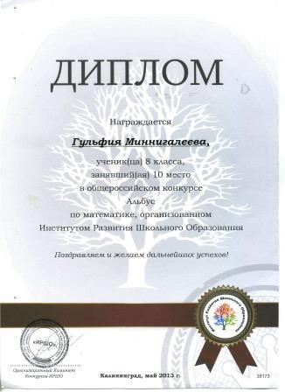
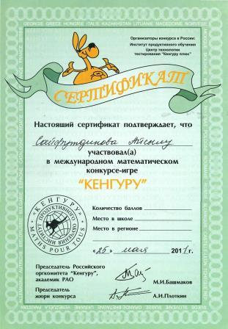
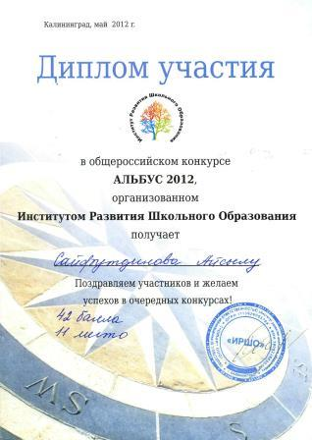
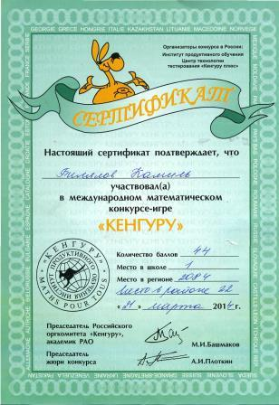
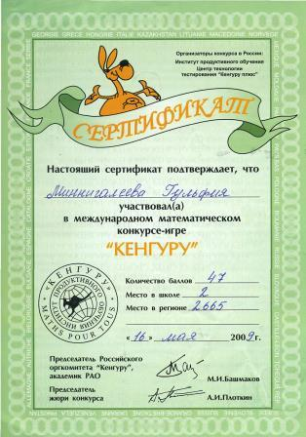
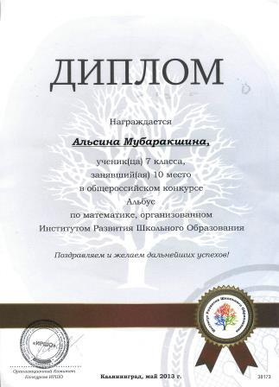
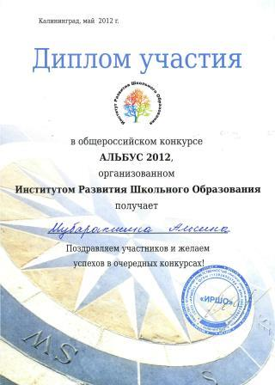
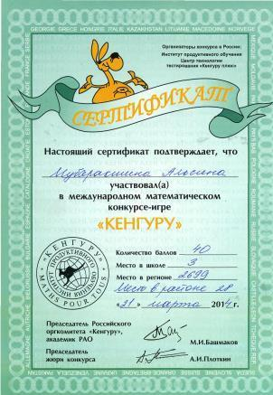
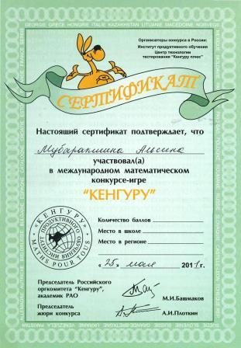
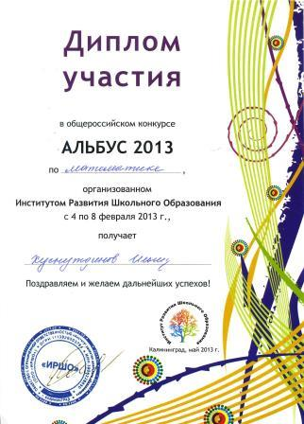
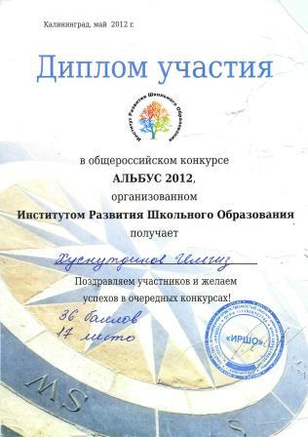
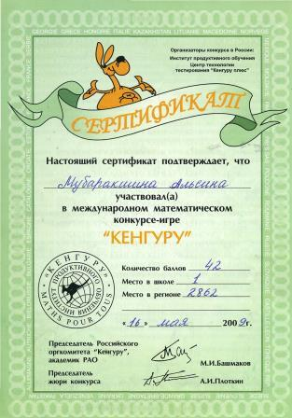
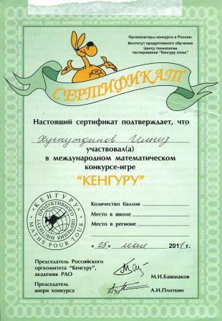
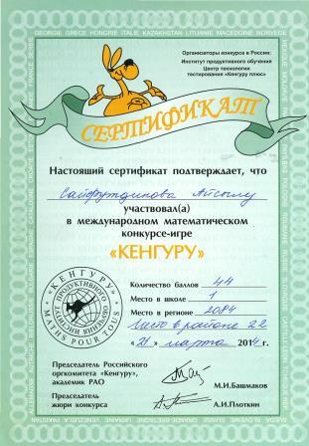

Slide 12
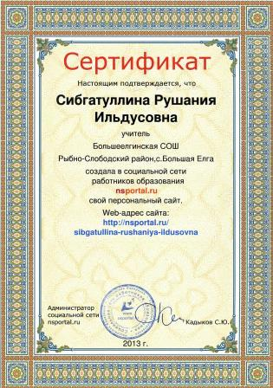
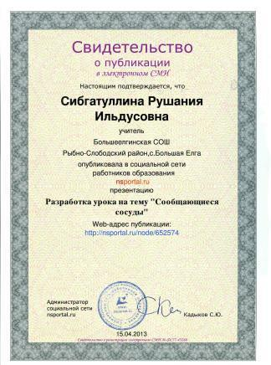
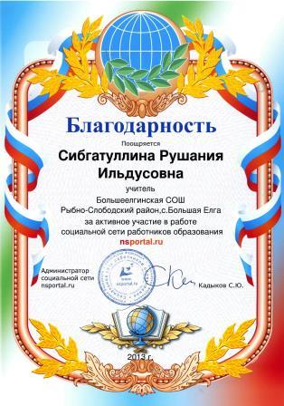
Раздел 5. Распространение педагогического передового опыта (публикации)
http://nsportal.ru/sibgatullina-rushaniya-ildusovna

Slide 13

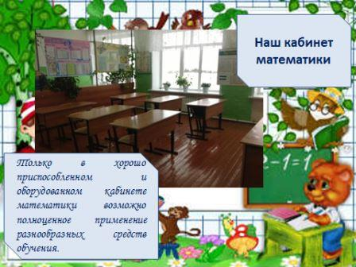
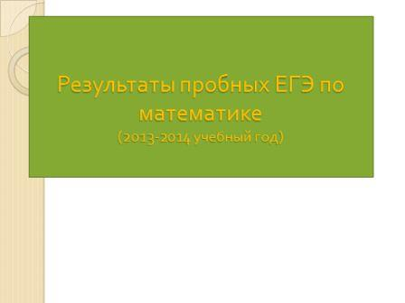


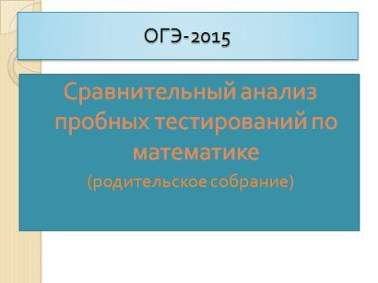



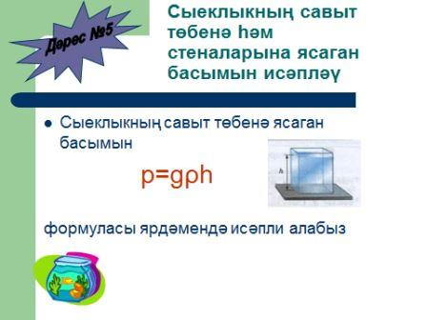
6. Методические разработки
http://nsportal.ru/sibgatullina-rushaniya-ildusovna

